Slide 1
СИЛУЭТНАЯ КОМПОЗИЦИЯ
Однофигурная, двухфигурная композиция на тему:
«Сцены из жизни людей»

Slide 2
Материалы:
1. Белая бумага формата А-3.
2. Бумага для эскиза.
3. Графитный карандаш НВ (ТМ), ластик.
4. Черная гелевая ручка.
5. Черная тушь.
6. Круглые кисти №5, 3, 2 (с хорошим кончиком).

Slide 3
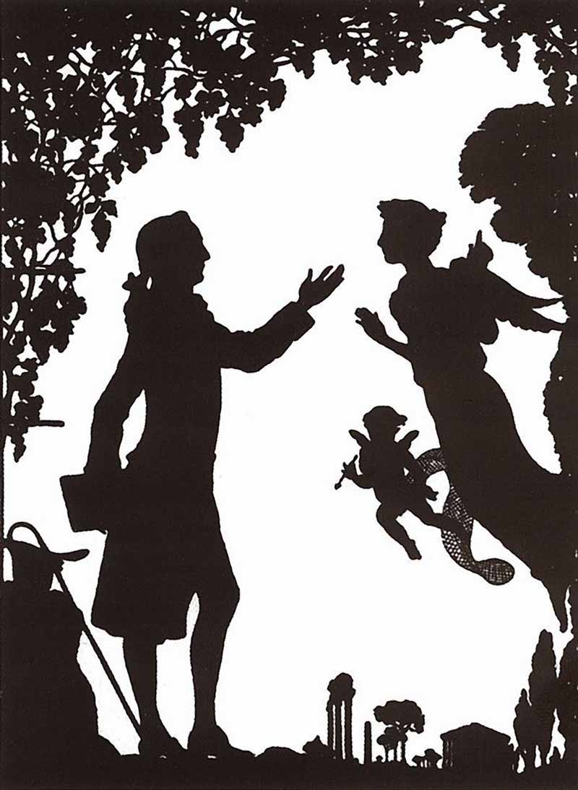
Силуэт – изображение предмета, подражающее тени,
падающую на плоскую поверхность при солнечном освещении,
то есть такое, в котором, обозначаются только очертания предмета,
а он сам представляется однообразным черным пятном.
Силуэт в изобразительном искусстве – вид графического изображения.
«Идеальная графика», как писала художница Н.Я. Симонович-Ефимова.
Силуэт обычно рисуется черной тушью на белой бумаге или вырезается
из черной бумаги, которая потом наклеивается на светлую.
В силуэте самое главное – внешние очертания изображения объекта,
чтобы он был узнаваемым.

Slide 4
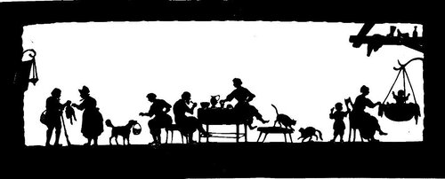
Изображения подобного рода с древних пор существовали в Китае (так называемые китайские тени) и, вероятно, оттуда проникли в Европу, где это искусство распространилось в ХVIII веке, особенно во Франции. В России – в конце ХVIII – первой половине ХIХ века.
Излюбленными жанрами были профильные портреты, бытовые сценки, иллюстрации.
В России в этой технике работал известный художник, мастер-медальер
Ф.П. Толстой.
Ф. П. Толстой «Сцена в людской»

Slide 5
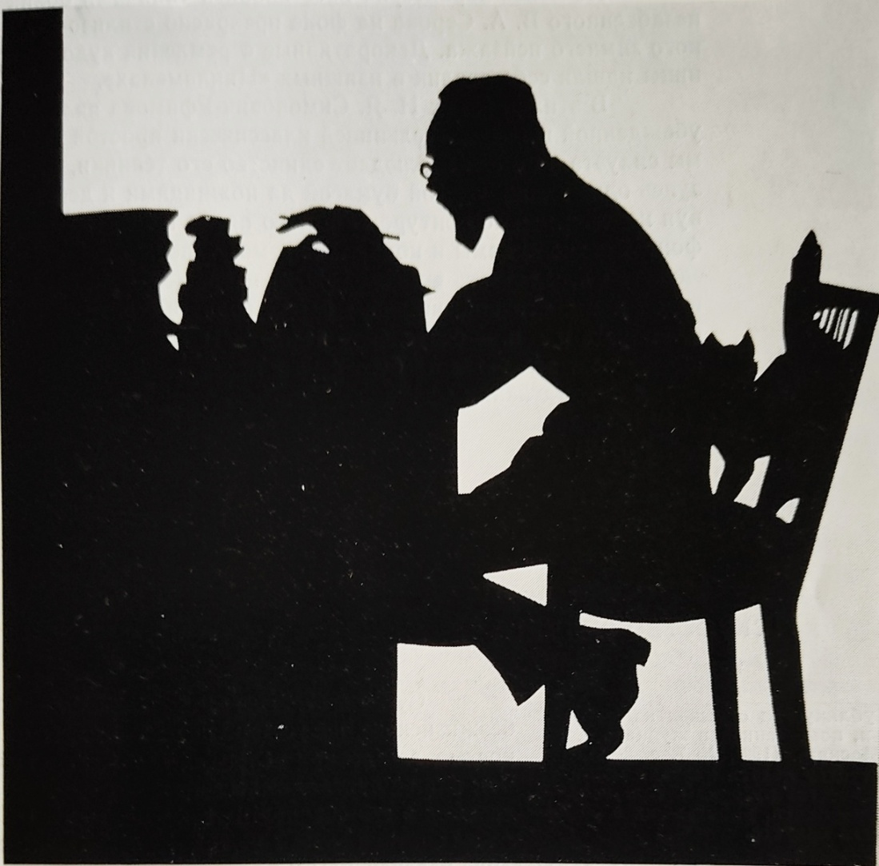
Известны работы прекрасной русской художницы Е.С. Кругликовой.
Убежденной последовательницей классической формы силуэта была
московская художница Н.Я. Симонович-Ефимова,
которую даже называли «силуэтисткой».
Н.Я. Симонович-Ефимова «Критик А.М. Эфрос»

Slide 6
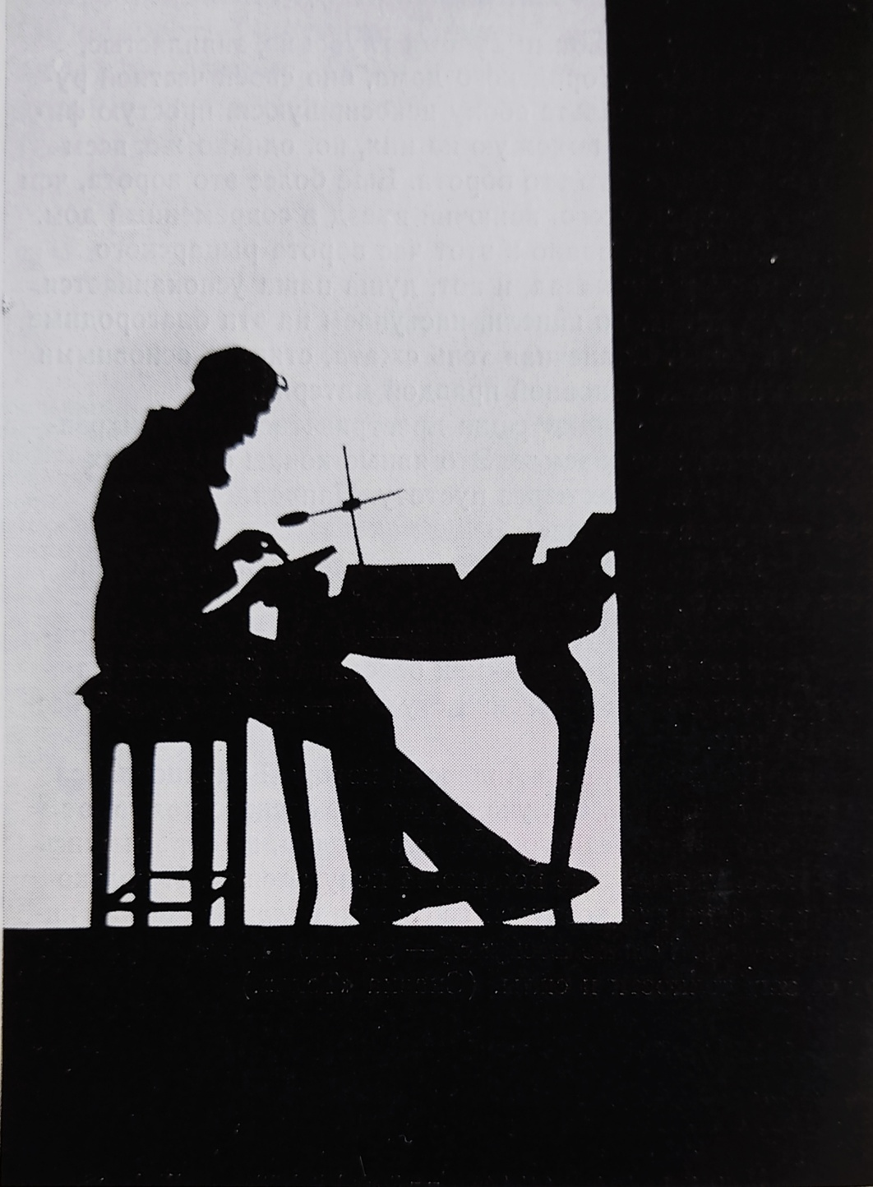
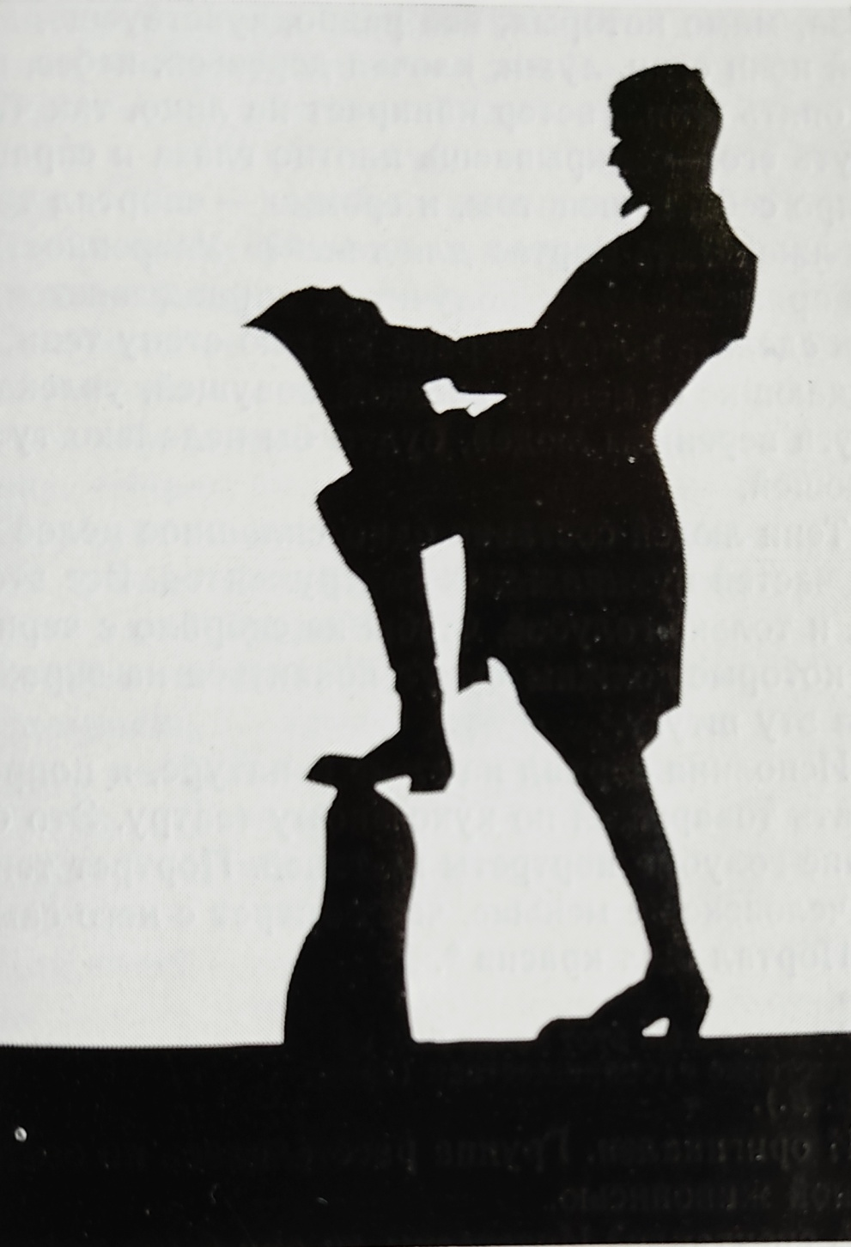
Н.Я. Симонович-Ефимова «В.А. Фаворский» «Скульптор И.С. Ефимов»

Slide 7
Последовательность выполнения задания:
1. Выбор сюжета. Тема «Сцена из жизни людей» предполагает самостоятельный выбор сюжета, творческий подход к заданию.
Предлагаются следующие варианты для размышления:
сцены из современной жизни по наблюдениям и по памяти;
сцены по представлению, например, исторический сюжет:
детская комната XIX века, театральные сцены.
Главное в данном задании обязательное изображение человека, что собственно
отражено в названии темы. Композиция может быть однофигурной, двухфигурной
по желанию автора.
2. После выбора сюжета необходимо сделать подготовительный эскиз, выбрать расположение листа (вертикальное или горизонтальное) .
3. Выполняется карандашный рисунок на чистовом листе. Линейный рисунок
контура должен быть выразительным, внимательным.
4. После того как линейный рисунок готов, контуры изображения аккуратно
обводятся черной гелевой ручкой.
5. Заливка изображения черной тушью. Сначала кончиком тонкой кисти обводятся внутренние края изображения, начиная с верхней части листа. Работа выполняется аккуратно, не спеша. Затем более толстой кистью выполняется заливка внутренней части
изображения. Заливка выполняется равномерным, однородным тоном.

Slide 8

Предлагаем посмотреть силуэтные композиции для вдохновения!

Slide 9
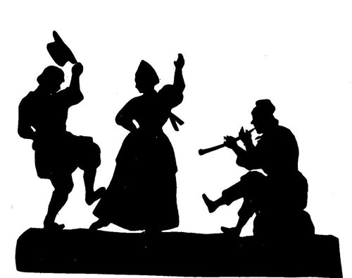

Slide 10
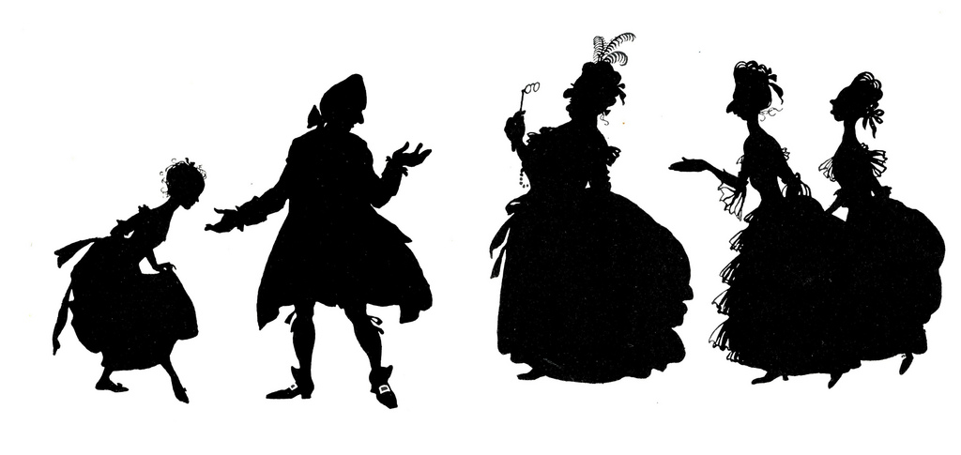

Slide 11
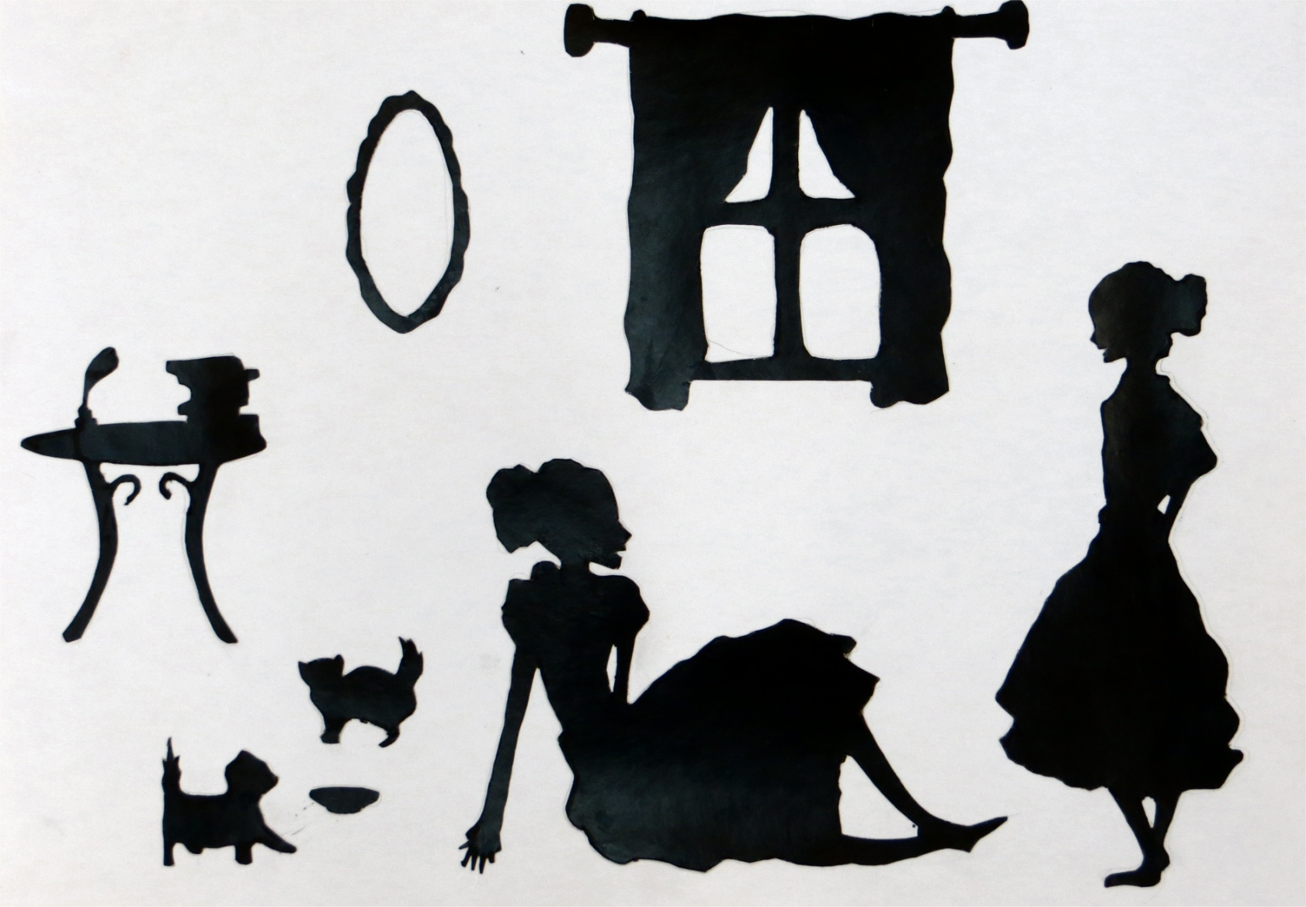
Силуэтные композиции учеников Троицкой ДХШ.
Рябова Варя «Сцена в детской»

Slide 12
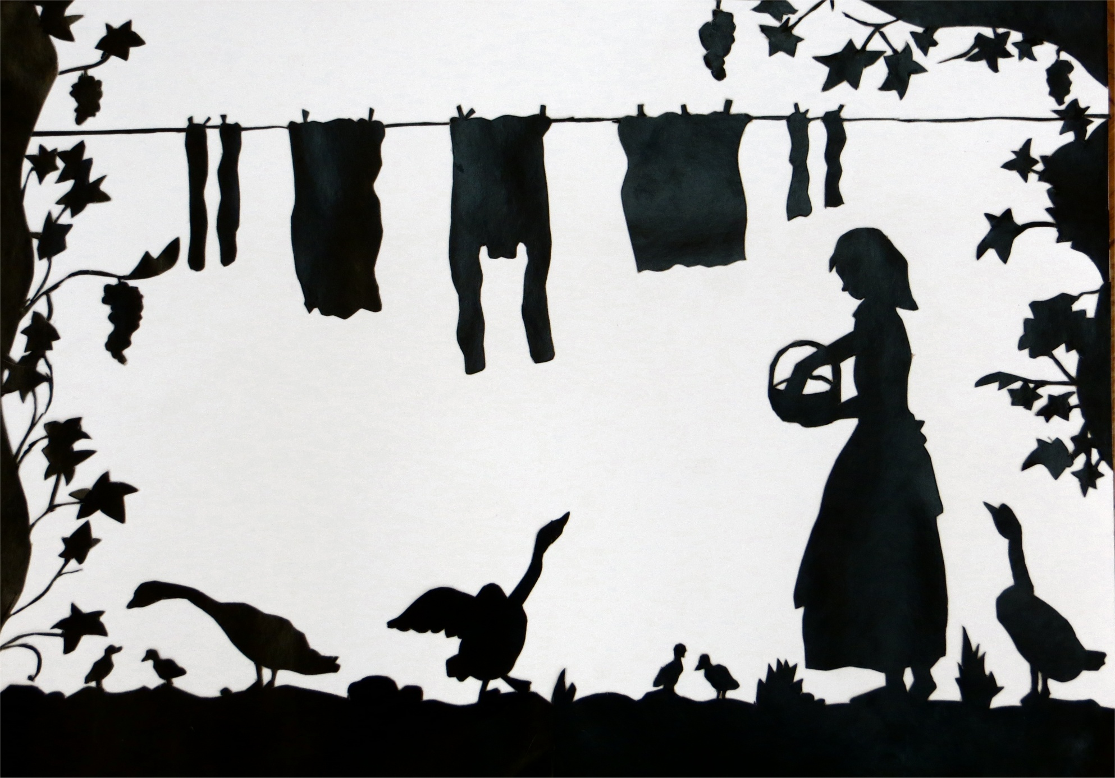
Иванова Полина «Во дворе»

Slide 13
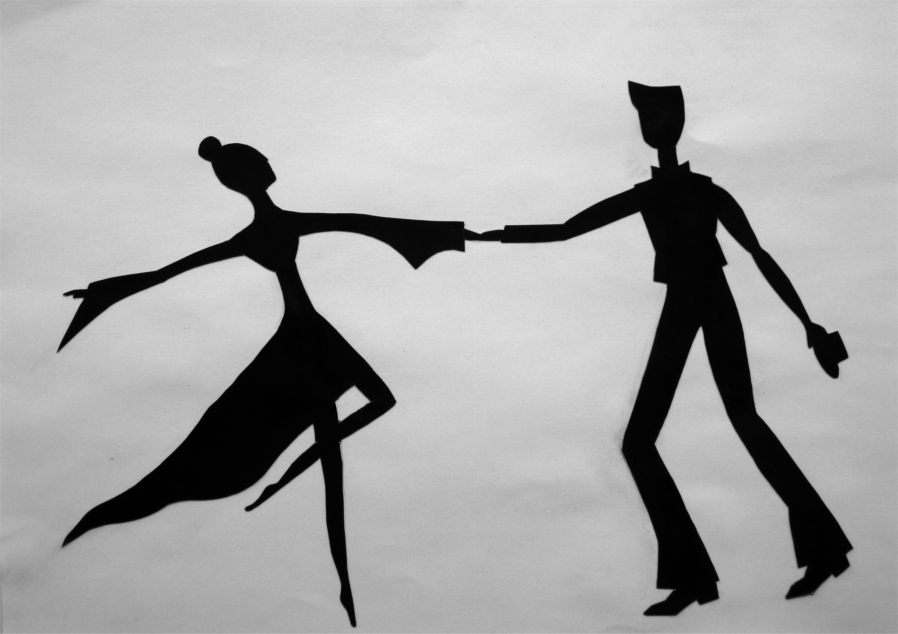
Ярмак Софья «Танец»

Slide 14
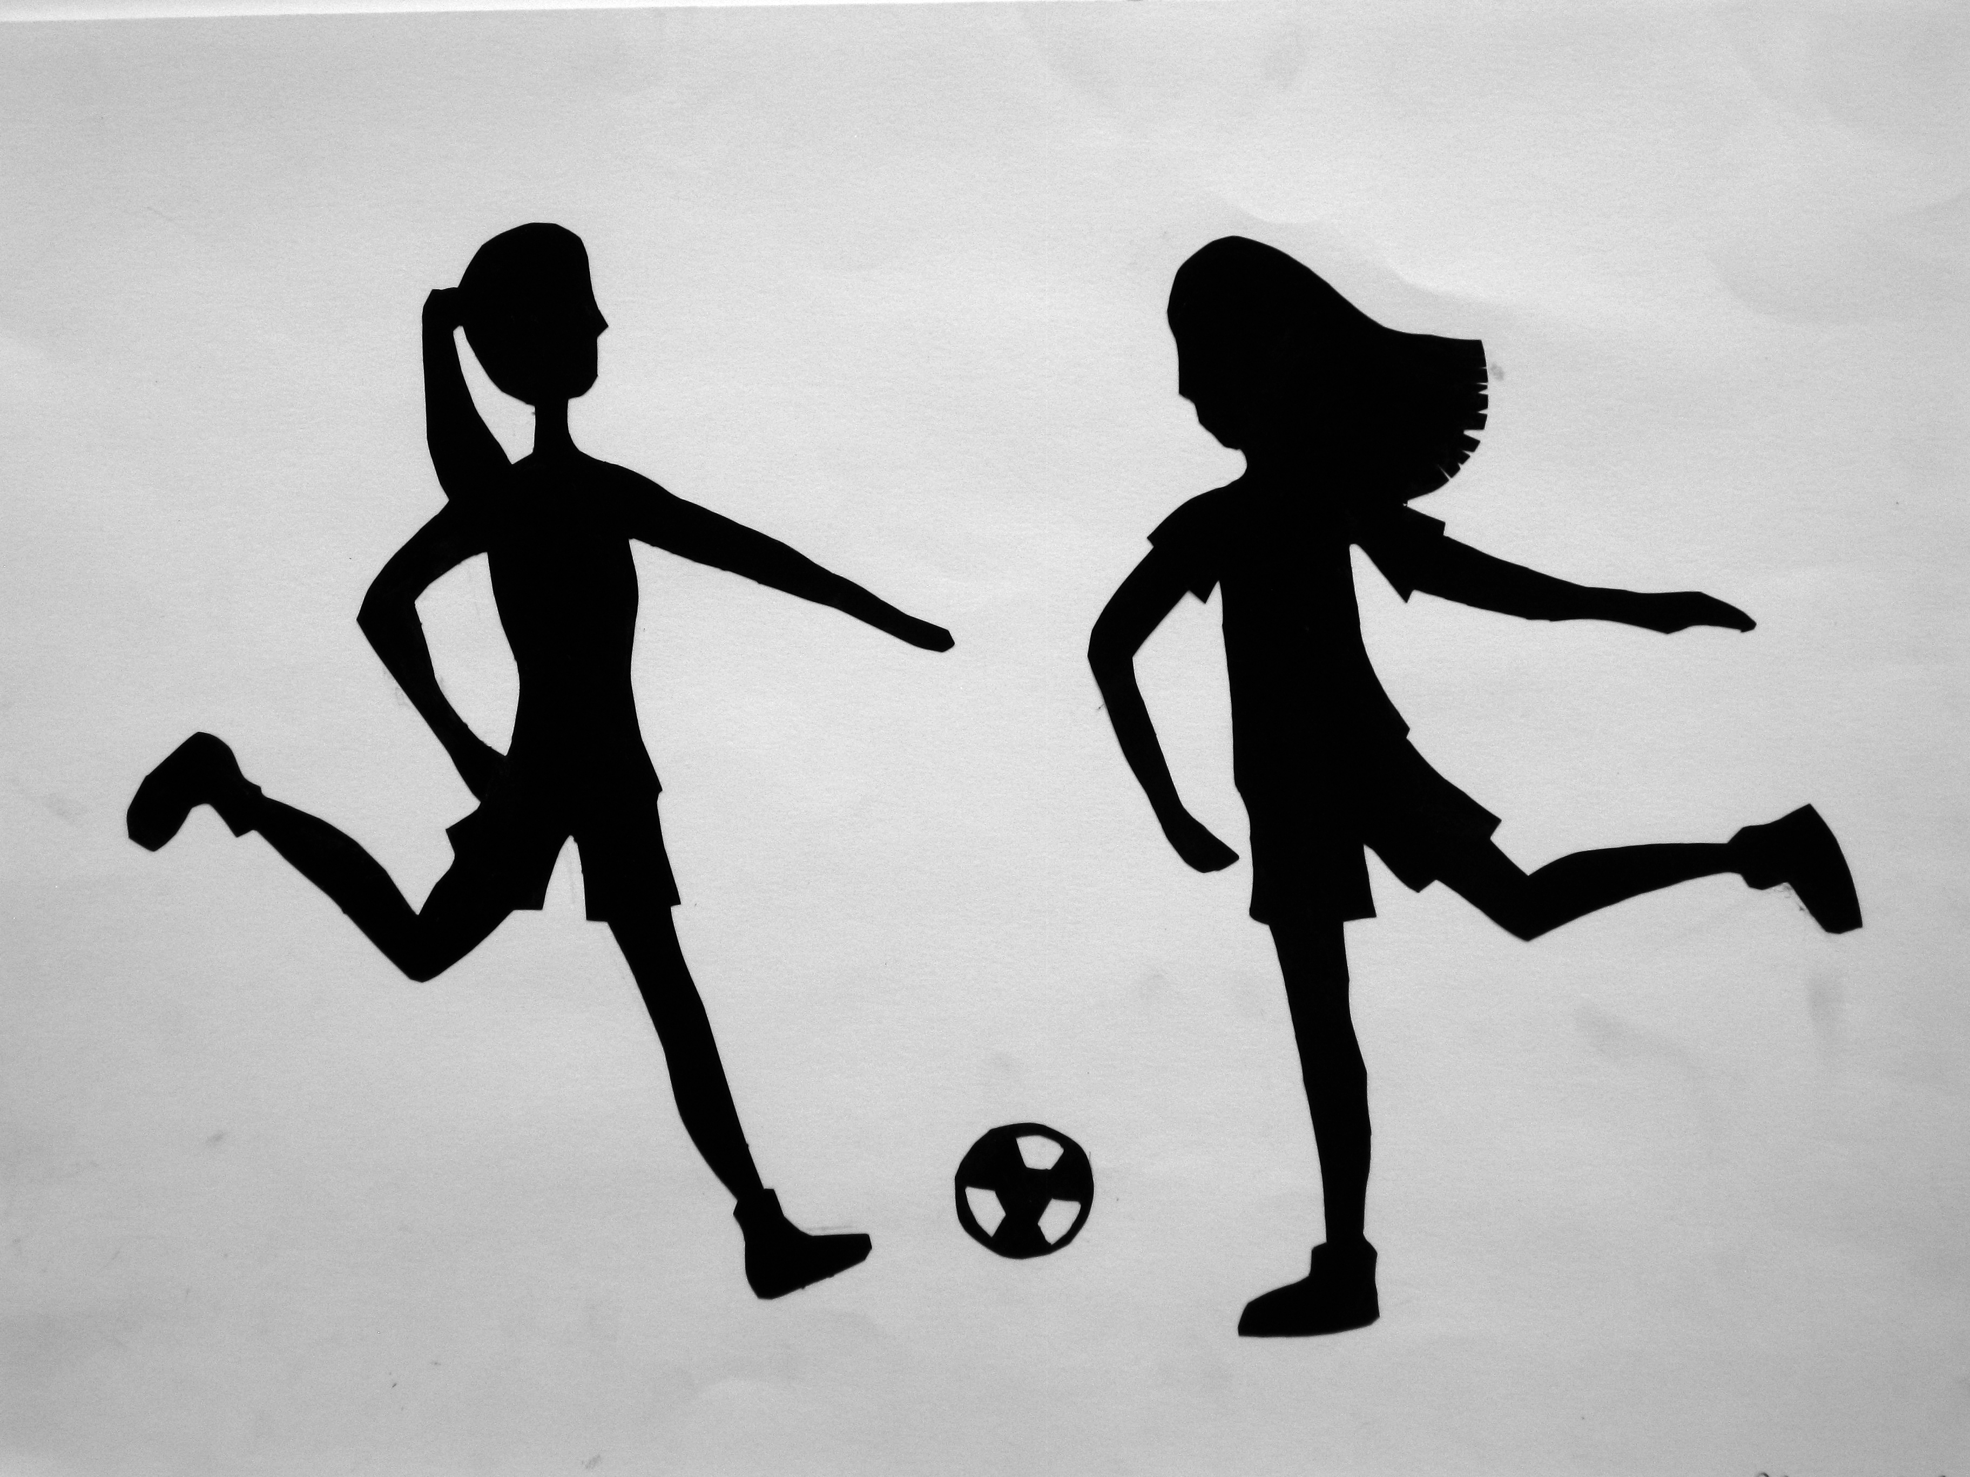
Жарылкапова София «Игра в мяч»

Slide 15
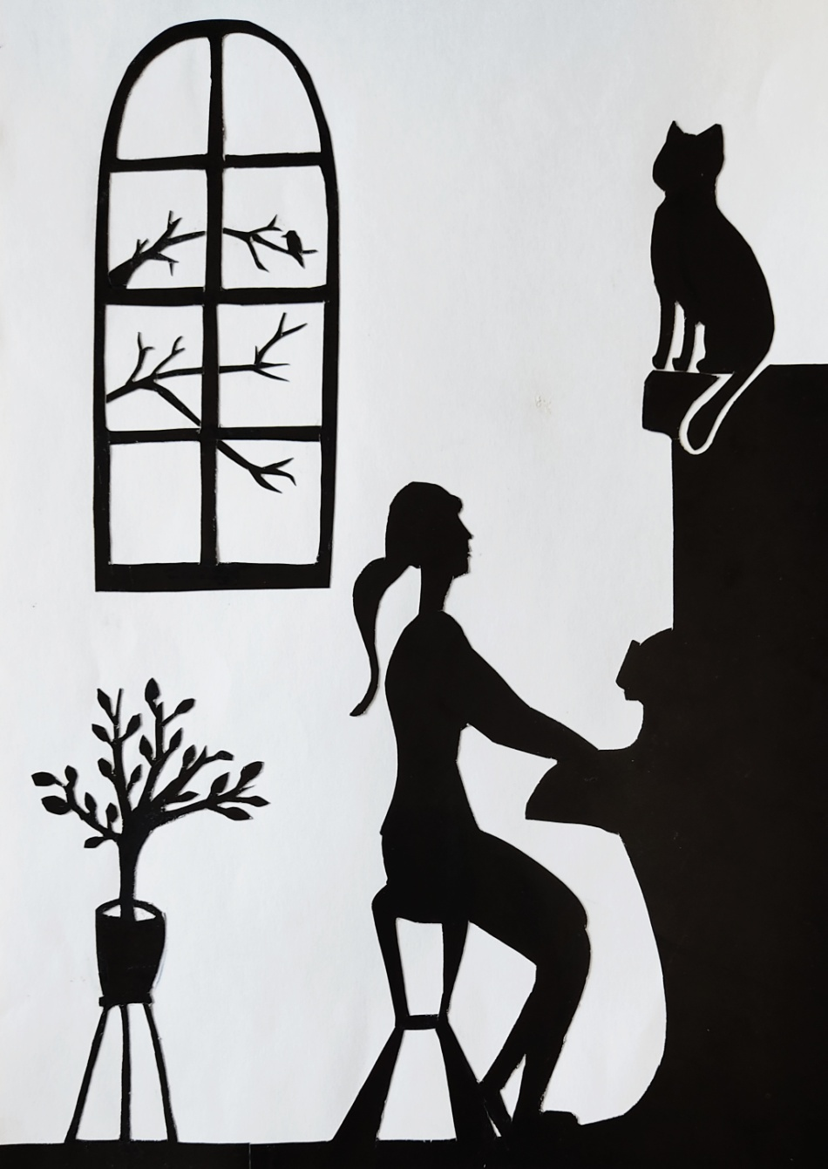
Байшева Лиза «Мелодия»

Slide 16
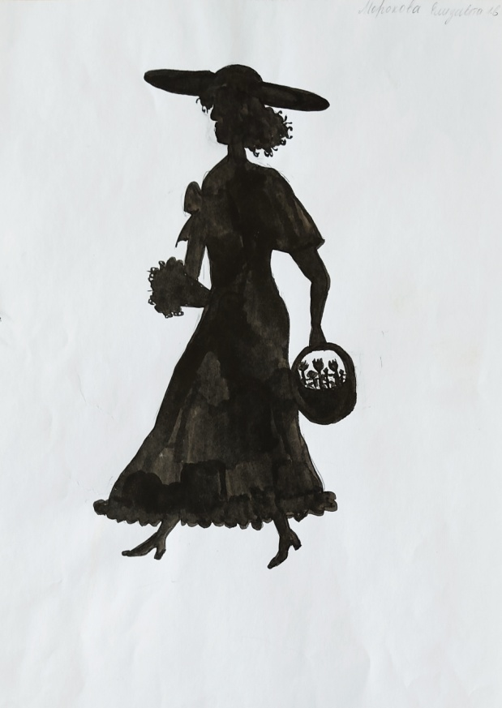
Желаем успехов в работе!
Презентацию подготовила преподаватель Караевская Т.В.

